Slide 1

Всероссийская акция

Slide 2


Всероссийская акция «Час кода» проходит в рамках Международной недели изучения информатики и Дня информатики в России с 4 по 12 декабря 2014г
День информатики в России

Slide 3
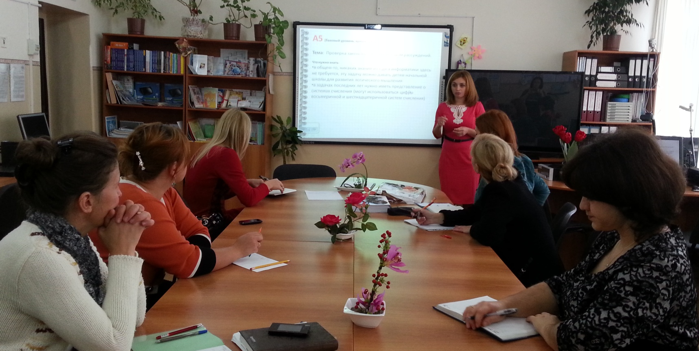
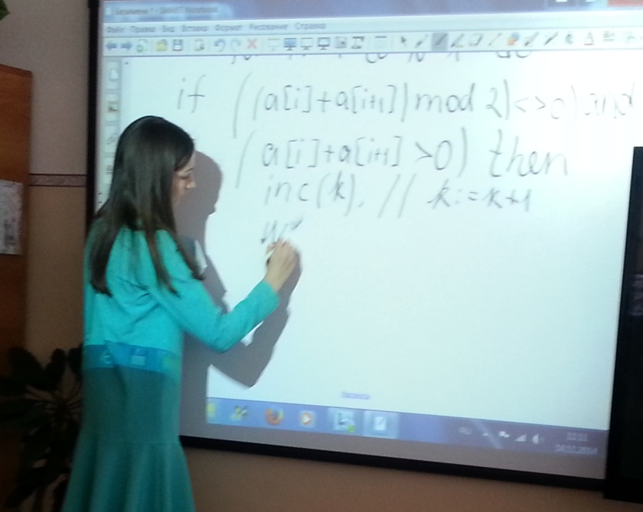

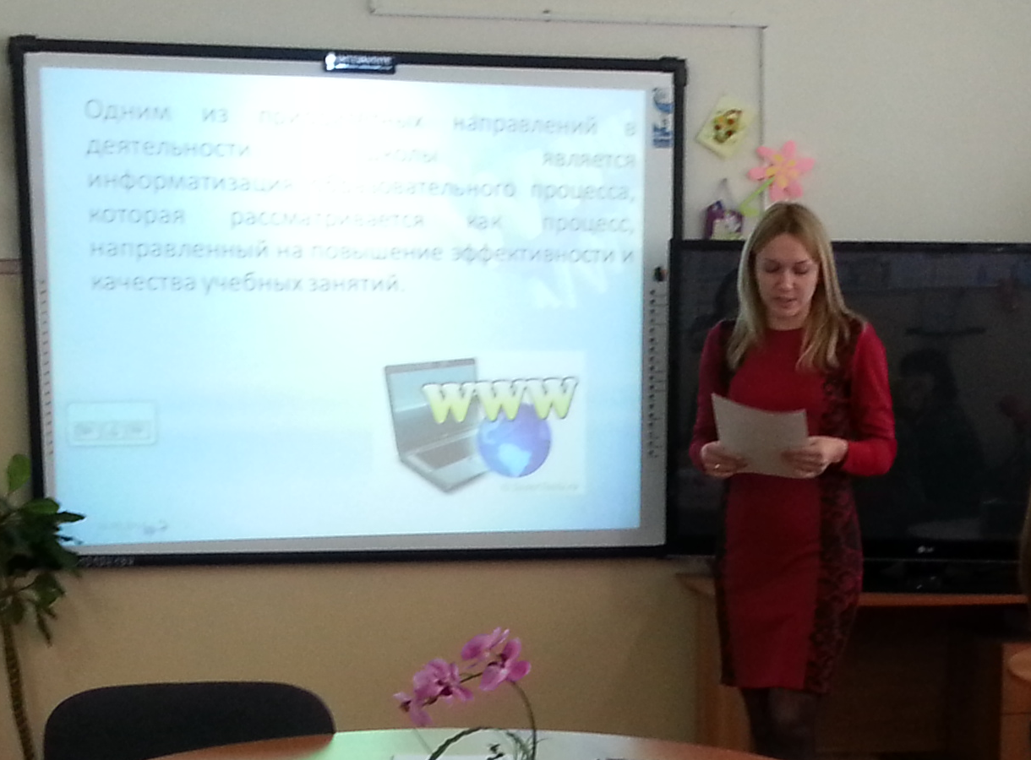
День информатики в России
4 декабря
Irts_Beslan6

Slide 4

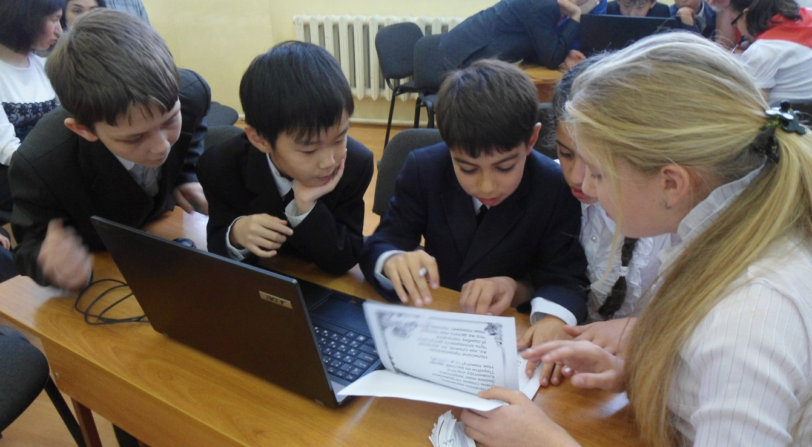
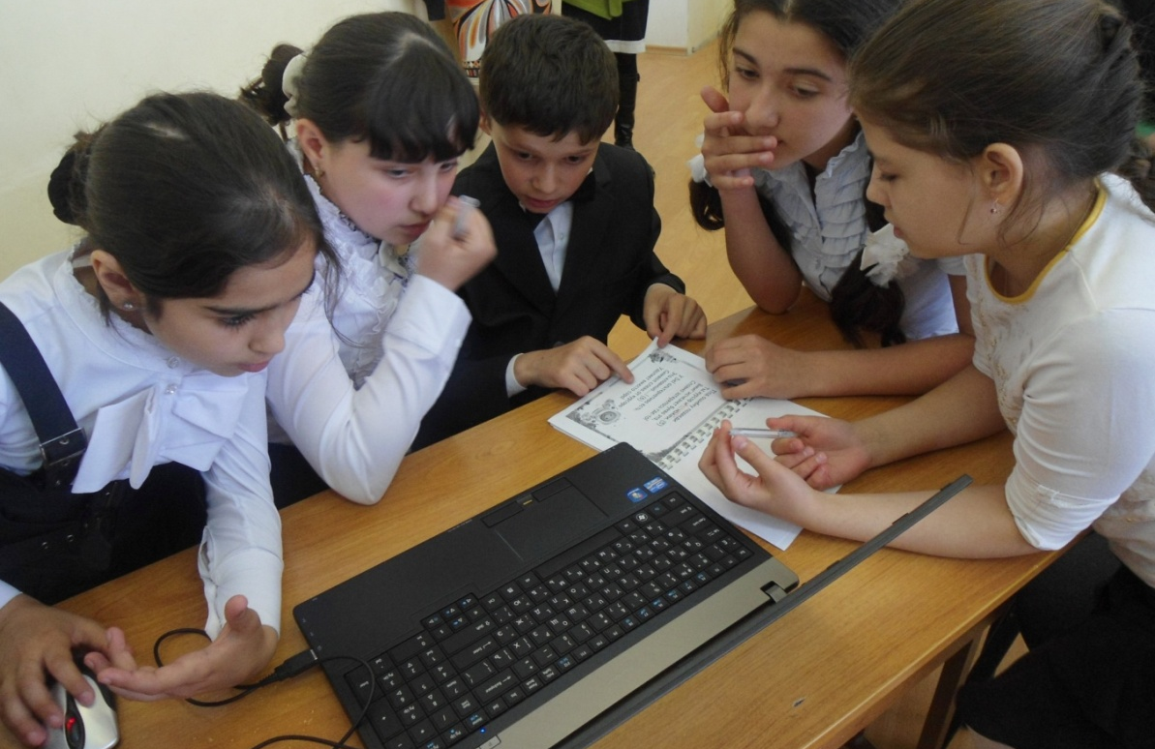

Акция направлена на формирование и поддержку интереса молодежи к изучению информатики и программирования, а также повышение престижности ИТ-специальностей в глазах молодых людей.

Slide 5
День информатики в России
Цель урока:
повысить престижность
ИТ-специальностей.

Slide 6


Что такое информация?
Что такое алфавит?
Где применяются естественные языки?
Где применяются формальные языки?
Какое значение имеет кодирование в развитии человечества?

Slide 7

Что такое программное обеспечение компьютера?
А для чего нам необходимы программы?
Что такое данные?
Какие вы знаете виды информации?
А как вы думаете, где в компьютере хранятся все программы и данные?

Slide 8
АЛФАВИТНЫЙ ПОДХОД К ИЗМЕРЕНИЮ ИНФОРМАЦИИ
АЛФАВИТ – это вся совокупность символов, используемых в некотором
языке для представления информации
МОЩНОСТЬ АЛФАВИТА ( N ) – это число символов в алфавите.
2 ^{i} = N
N
МОЩНОСТЬ АЛФАВИТА
число символов в алфавите (его размер)
i
ИНФОРМАЦИОННЫЙ ВЕС СИМВОЛА
количество информации в одном символе
N
i
I
K
I =K × i
K
ЧИСЛО СИМВОЛОВ В СООБЩЕНИИ
I
КОЛИЧЕСТВО ИНФОРМАЦИИ В СООБЩЕНИИ
Алфавит племени Мульти состоит из 8 букв. Какое количество информации несет 1 буква этого алфавита?

Slide 9

Алгоритм
Алгоритм – это четко определенный план действий для исполнителя.
Свойства алгоритма:
  дискретность: состоит из отдельных шагов (команд);
  понятность: должен включать только команды, известные исполнителю (входящие в СКИ);
  определенность: при одинаковых исходных данных всегда выдает один и тот же результат;
  конечность: заканчивается за конечное число шагов;
  массовость: может применяться многократно при различных исходных данных;
  корректность: дает верное решение при любых допустимых исходных данных.

Slide 10
Программа
Программа – это
  алгоритм, записанный на каком-либо языке программирования
  набор команд для компьютера
Команда – это описание действий, которые должен выполнить компьютер.
  откуда взять исходные данные?
  что нужно с ними сделать?
Оператор – это команда языка программирования высокого уровня.
1970 – язык Паскаль (Н. Вирт)

Slide 11
Блок-схема линейного алгоритма
начало
блок «начало»
ввод a, b
блок «ввод»
c := a + b;
блок «процесс»
вывод c
блок «вывод»
конец
блок «конец»

Slide 12
Задача. Ввести два целых числа и вывести на экран их сумму.
program qq;
var a, b, c: integer;
begin
writeln('Введите два целых числа');
read ( a, b );
c := a + b;
writeln ( a, '+', b, '=', c );
end.
компьютер
Протокол:
Введите два целых числа
25 30
25+30=55
пользователь

Slide 13
Какие операторы неправильные?
program qq;
var a, b: integer;
x, y: real;
begin
a := 5;
10 := x;
y := 7,8;
b := 2.5;
x := 2*(a + y);
a := b + x;
end.
имя переменной должно быть слева от знака :=
целая и дробная часть отделяются точкой
нельзя записывать вещественное значение в целую переменную

Slide 14
Ручная прокрутка программы
program qq;
var a, b: integer;
begin
a := 5;
b := a + 2;
a := (a + 2)*(b – 3);
b := a div 5;
a := a mod b;
a := a + 1;
b := (a + 14) mod 7;
end.
a | b
? | ?
5
 | 7
28
 | 5
3
4
 | 4

Slide 15
Вариант 1. Блок-схема
начало
блок «решение»
ввод a,b
полная форма ветвления
да
a > b?
нет
max:= a;
max:= b;
вывод max
конец
?
Если a = b?

Slide 16
Вариант 1. Программа
program qq;
var a, b, max: integer;
begin
writeln('Введите два целых числа');
read ( a, b );
if a > b then begin
end
else begin
end;
writeln ('Наибольшее число ', max);
end.
полная форма условного оператора
max := a;
max := b;

Slide 17
Вариант 2. Блок-схема
начало
ввод a,b
max:= a;
неполная форма ветвления
да
b > a?
нет
max:= b;
вывод max
конец

Slide 18
Алгоритм (с блоком «цикл»)
начало
блок «цикл»
i := 1,8
конец
i2 := i * i;
i3 := i2 * i;
тело цикла
i, i2, i3

Slide 19
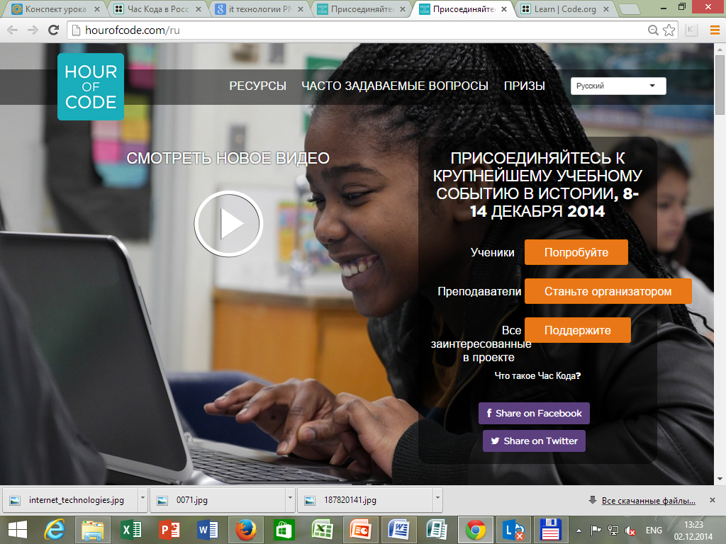
«Час кода» в мире - http://hourofcode.com/ru

Slide 20
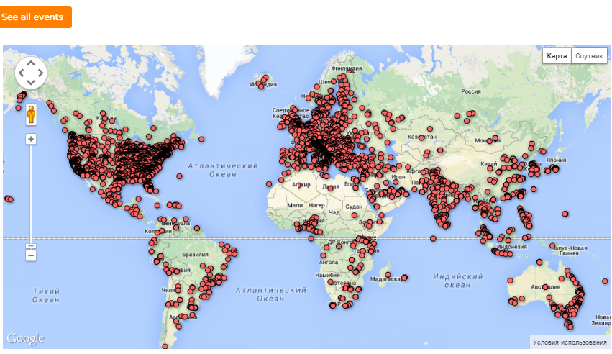
Час Программирования - это глобальное движение, которое охватывает десятки миллионов студентов и учеников в более чем 180 странах. Уроки продолжительностью в час доступны
на 30 языках. Возраст - от 4 от 104 лет.

Slide 21
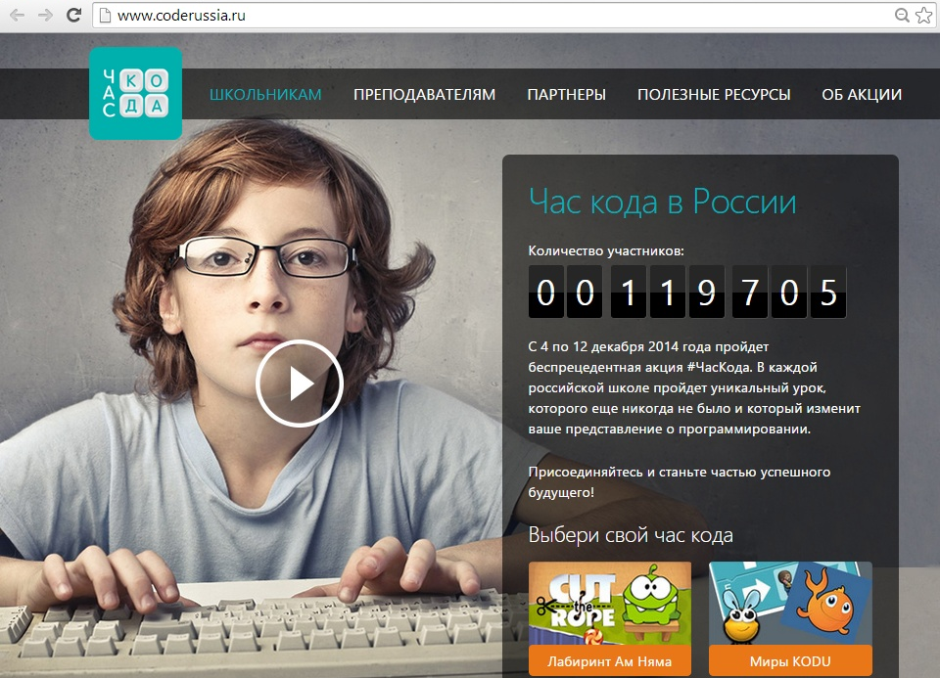
http://www.coderussia.ru/

Slide 22
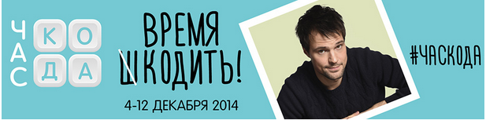
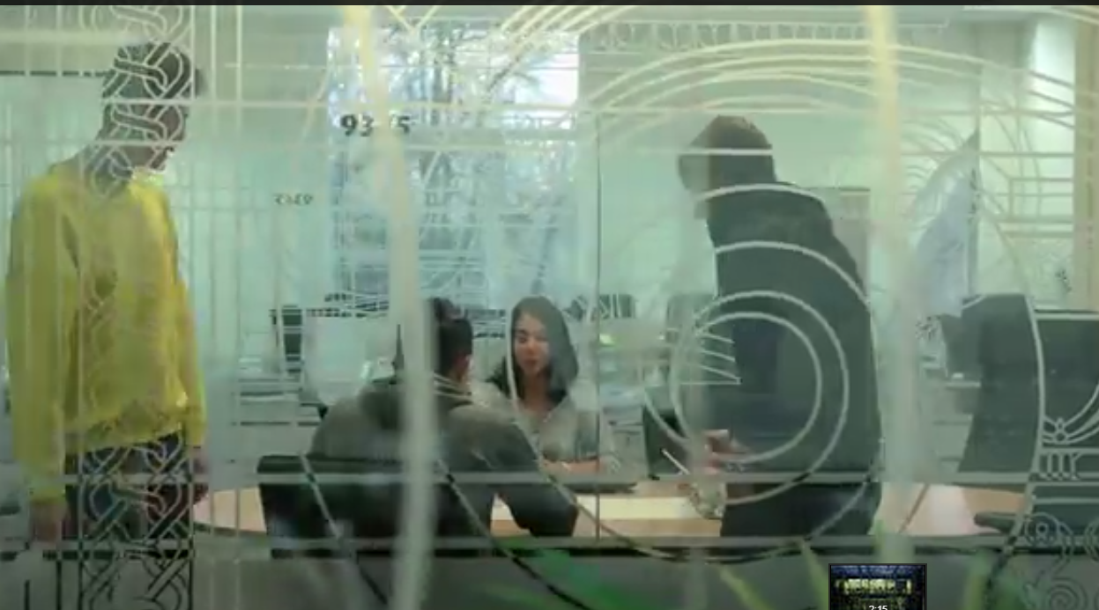
Мотивационный
ролик

Slide 23
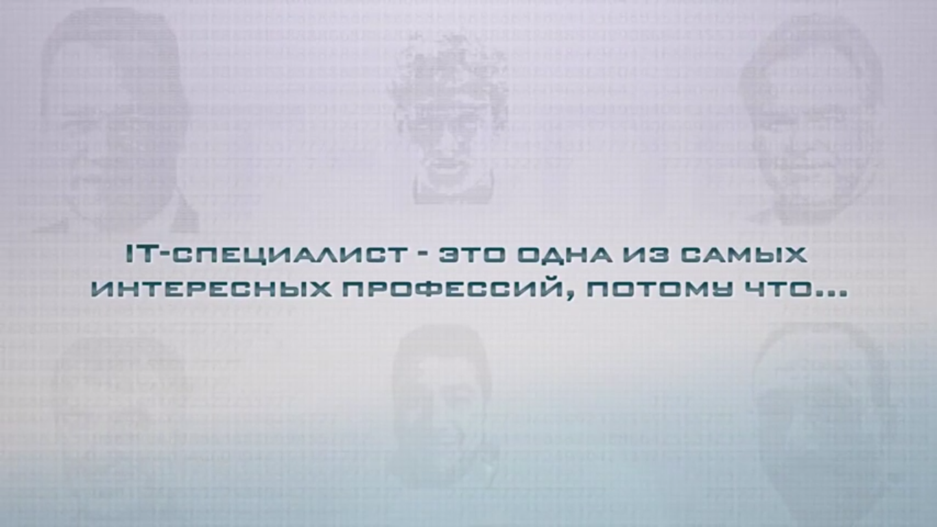
Видео-лекция

Slide 24
Список самых востребованных ИТ-профессий сегодня по версии портала «SuperJob»:
Программист 1С.
Системный администратор.
Специалист технической поддержки.
Программист Java /Java — объектно-ориентированный язык программирования, разработанный компанией Sun Microsystems (в последующем приобретённой компанией Oracle)/.
Программист PHP /PHP (англ. PHP: Hypertext Preprocessor — «PHP: препроцессор гипертекста»; первоначально Personal Home Page Tools — «Инструменты для создания персональных веб-страниц»; произносится пи-эйч-пи) — скриптовый язык программирования общего назначения/.
Тестировщик.
Программист C++.

Slide 25
Список самых востребованных ИТ-профессий сегодня по версии портала «SuperJob»:
Консультант SAP.
Консультант по внедрению и сопровождению 1С.
Web-дизайнер.
Программист .NET.
SEO – оптимизатор.
Верстальщик.
Программист C#.
Сервисный инженер.
Системный аналитик.

Slide 26
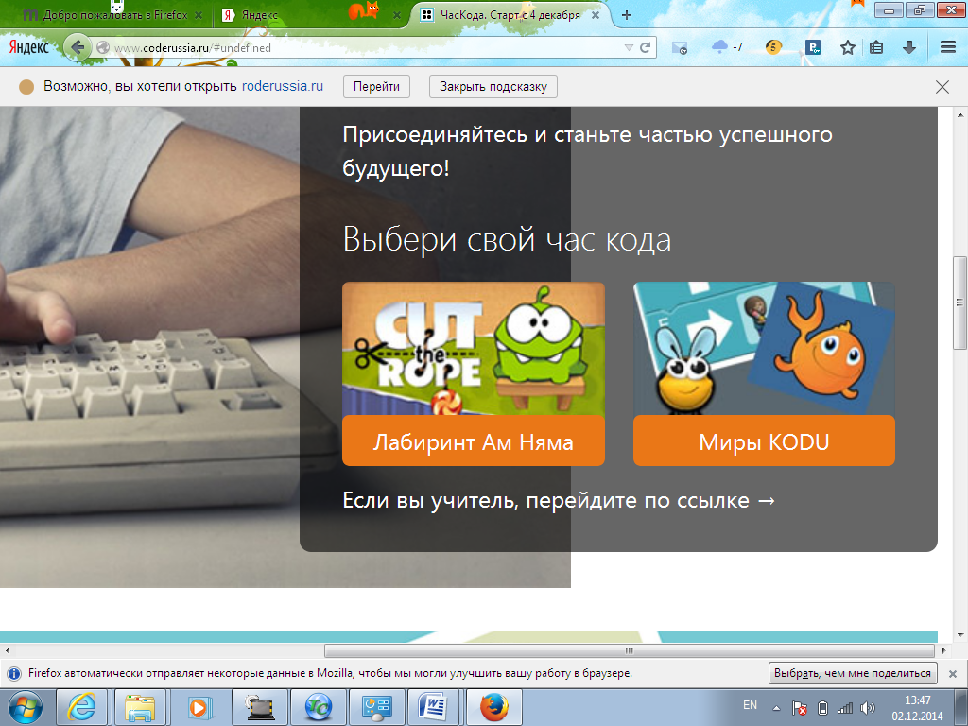
Самостоятельная работа
онлайн-тренажер
http://www.coderussia.ru
«Лабиринт»
«Миры KODU»

Slide 27


Ситуация в ИТ-индустрии/ИТ-бизнесе
Отрасль информационных технологий — одна из самых успешных отраслей экономики России и самая перспективная для начала собственного дела.
Один сотрудник создает продукцию и услуги на сумму в среднем более 2 миллионов рублей в год, а вся отрасль из года в год увеличивает экспорт российских ИТ- продуктов за рубеж. В 2013 году он превысил 5 миллиардов долларов.
В России успешно развивается множество
ИТ-компаний. Самые известные из них (Яндекс, Лаборатория Касперского, 1С, Mail.ru) давно вышли на международный рынок.

Slide 28

Ситуация в ИТ-индустрии/ИТ-бизнесе
Сегодня, получив специальность в сфере информационных технологий, вы будете востребованы в любой компании, но необязательно устраиваться на работу – вы можете работать на себя, выполняя услуги для разных
компаний, или открыть собственный бизнес - стартап!
Получается, что (интеллектуальной) элитой становятся обладатели ИТ-профессий и ИТ -бизнеса, а выбирая эти сферы деятельности, вы обеспечите себя интересной и перспективной работой, свою семью достойным существованием, и будете пользоваться уважением в обществе.

Slide 29

Что дает изучение программирования человеку?
Изучение программирования открывает новые возможности и инструменты для самовыражения
(превращает идеи в реальность, расширяет кругозор, развивает мышление и учит нас думать).
ИТ-специалистов готовят во множестве высших учебных заведений во всех городах нашей страны. Одними из самых авторитетных в Москве считаются МГУ им. М. В. Ломоносова,
МФТИ, МИФИ, МГТУ им. Н. Э. Баумана,
МИРЭА, МИЭМ, МЭСИ, МАТИ, МАИ.
Одним из ключей к успеху в современном мире является владение информационными технологиями и пониманию того, как они устроены. Какое бы занятие и направление вы не выбрали во взрослой жизни (бизнес или работу по профессии), возможность добиться успеха в XXI веке будет во многом зависеть от понимания того, как устроены и работают высокотехнологичные устройства и программы.

Slide 30


Продолжим следующие фразы:
на этом занятии мы освоили …
сегодня мы научились …
мне было сложно …
я понял, что …
я планирую ...

Slide 31


Дорогие, ребята!
Поздравляю вас с Днем информатики!
Мы живем в 21-ом веке, в эпоху информационно-компьютерных технологий и технического прогресса. Пожалуй, можно с уверенностью сказать, что информатика занимает в нашей жизни одно из самых важных мест.
Очевидно, что без знания компьютера и компьютерных технологий невозможно шагать в ногу со временем. Справиться со стремительным информационным потоком могут только лишь настоящие мастера своего дела: это те, кто с компьютером на «ты», кто знает, как необходима информатика, и как важна ее роль в жизни человека.

Slide 32


Желаю всем в совершенстве овладеть компьютерными технологиями, достичь максимальных высот в сфере деятельности. Любви и процветания вам!

Slide 33
День информатики в России
4 декабря
УДАЧИ ВСЕМ!
Irts_Beslan6

